Slide 1

Název školy: | ZÁKLADNÍ ŠKOLA PODBOŘANY, HUSOVA 276, OKRES LOUNY
Autor: | Mgr. Lenka Hanušová
Název: | VY_32_INOVACE_1817_ČÁRY_A_PÍSMO_V_TECHNICKÉM_VÝKRESU
Téma: | Technický výkres – druhy čar a technické písmo
Číslo projektu: | CZ.1.07/1.4.00/21. 2975

Slide 2
ANOTACE
Prezentace je určena žákům 9. tříd, přechody snímků v prezentaci jsou kliknutím myši.
Je zaměřena na seznámení se základními druhy čar, technickým písmem a měřítkem technického výkresu.

Slide 3
Datum vytvoření: 11. 6. 2013
Klíčová slova: technický výkres, druhy čar, technické písmo, měřítko, popisové pole výkresu

Slide 4
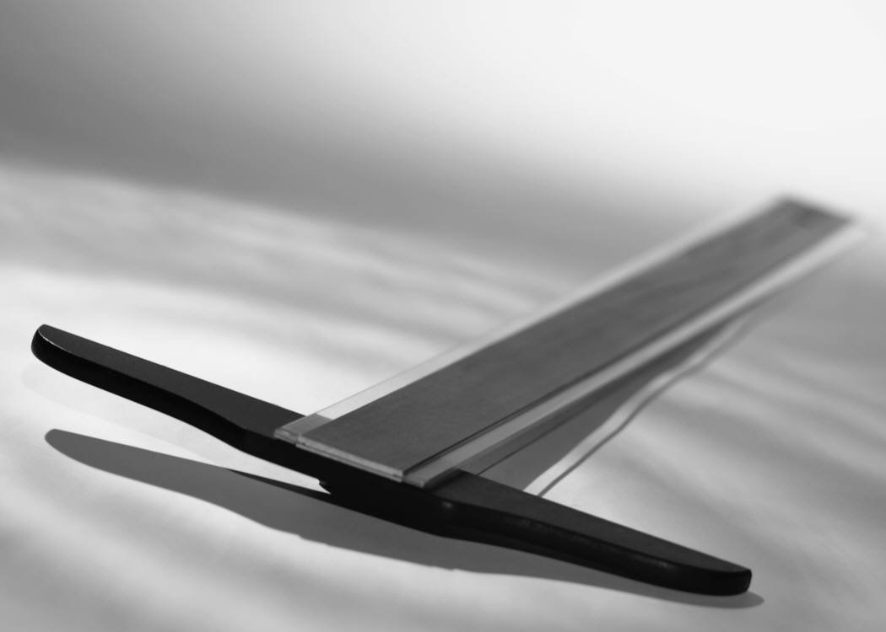

TECHNICKÝ VÝKRES
DRUHY ČAR A TECHNICKÉ PÍSMO

Slide 5
Druhy čar
druhy čar - stanoveno technickou normou
podle tloušťky se rozdělují:
tenké → 0,25 mm
tlusté → 0,5 mm
velmi tlusté → 1 mm
tloušťka čáry by měla být v celé délce stejná

Slide 6
další dělení čar:
nepřerušované = plné čáry
přerušované čáry
čárkované
čerchované
tečkované

Slide 7
Pravidla při rýsování čar
přerušované čáry musí mít stejné délky čárek, velikost mezer i teček
čerchované čáry musí mít na konci čárky
→ nesmí končit tečkou
pokud se přerušované čáry protínají, protínají se dlouhými čarami
napojení čar je bez mezer

Slide 8
TECHNICKÉ PÍSMO
slouží k popisu technických výkresů
používají se převážně písmena velké abecedy a arabské číslice
vhodnou pomůckou jsou šablony
nejčastěji je používána velikost písma:
3,5 mm • 5 mm • 7 mm • 10 mm
a) kolmé
b) šikmé (se sklonem 75°)

Slide 9
Měřítko
je stanoveno normou
určuje poměr velikosti rozměru na výkresu „ku“ rozměru ve skutečnosti
a) měřítko zmenšení → 1 : 5, 1 : 50, 1 : 100
b) měřítko zvětšení → 2 : 1, 10 : 1, 50 : 1
zvolené měřítko výkresu se zapisuje do popisového pole výkresu
MĚŘÍTKO
1 : 20

Slide 10
POUŽITÉ ZDROJE
Program Microsoft Office 2010, Klipart

